Slide 1
“PROYECTO PARA EL FOMENTO Y DESARROLLO DE LA ACTIVIDAD MICROEMPRESARIAL ESTUDIANTIL EN LA ESPOL” FODAME

Slide 2
INTRODUCCION
INFORMACION GENERAL.
QUE ES UNA MICROEMPRESA?
DIFERENTES AMBITOS DE LA ACTIVIDAD MICROEMPRESARIAL.
IMPACTO DEL PROYECTO EN LA ACTIVIDAD MICROEMPRESARIAL DE LA INSTITUCION.

Slide 3
CENTROS DE SERVICIO

Slide 4
CAPITULO 2
INVESTIGACION DE MERCADO

Slide 5
INVESTIGACION DE MERCADO
JUSTIFICACION.
SEGMENTACION DE LA POBLACION ESTUDIANTIL.
PRUEBA PILOTO.

Slide 6
PRUEBA PILOTO

Slide 7
RESULTADOS OBTENIDOS EN LA PRUEBA PILOTO.

Slide 8
PRUEBA PILOTO
ηo = z² s²
(e²* x)
η = ηo
1 + (ηo/N)
η=346

Slide 9
Modelo de encuesta utilizado en la investigación de mercado.
11 preguntas de opciones múltiples y 5 de elección.
SECCIONES DE LA INVESTIGACION:
Centros de Servicios (11).
Actividad Microempresarial(5).

Slide 10
Estratificación de la muestra.
CONFORMACION DE LOS ESTRATOS.
JUSTIFICACION DE LA ESTRATIFICACION.

Slide 11
CAPITULO 3
ANALISIS DE LA INVESTIGACION DE MERCADO.

Slide 12
ANALISIS DE LAS PREGUNTAS DE ELECCIÓN.

Slide 13
ANALISIS DE LAS PREGUNTAS DE ELECCIÓN.

Slide 14
ANALISIS DE LAS PREGUNTAS DE ELECCIÓN.

Slide 15
ANALISIS DE LAS PREGUNTAS DE ELECCIÓN.

Slide 16
ANALISIS DE LAS PREGUNTAS DE ELECCIÓN.

Slide 18
ANALISIS DE LAS PREGUNTAS CON OPCIONES MULTIPLES.
(3) Calidad 3,116
(4) Variedad 3,046
(5) Limpieza 3,128

Slide 19
ANALISIS DE LAS PREGUNTAS CON OPCIONES MULTIPLES TIPO LIKERT.
(6) T. de entrega 2.875
(7) Trato recibido 3,212
(8) Conformidad 2,954
(9) Necesidad de
cambios 4,119

Slide 20
ANALISIS DE LAS PREGUNTAS CON OPCIONES MULTIPLES TIPO LIKERT.
(12) Oportunidades de negocio.
(13) Organismo de Control.
(14-15) Medio Informativo.
Estos enunciados obtuvieron
PUNTUACIONES < 2.

Slide 21
MEDIAS Y VARIANZAS MUESTRALES.

Slide 22
ANALISIS DE LOS ESTRATOS MAS REPRESENTATIVOS DE LA MUESTRA.

Slide 25
PROPUESTAS PARALELAS AL PROYECTO.
CAPITULO 4

Slide 26
PROPUESTA # 1:
Asignar parte de la calificación de los estudiantes de una asignatura, a los resultados obtenidos en la administración de un centro de servicios.
A continuación expondremos los principales puntos de esta propuesta:
Contar con un área para el CS.
El docente encargado calificará la administración del negocio.
Esta evaluación será realizada basándose en plantillas propuestas por el proyecto.

Slide 27
Propuesta # 1.
50 % de la nota depende de los resultados obtenidos de la gestión empresarial.
Deberán relacionar la materia con la actividad del negocio. Presentando estrategias de promoción, publicidad, balances, razones financieras y demás herramientas útiles en la gestión empresarial.

Slide 28
Propuesta # 2:
Asesorías brindadas por los estudiantes para los centros de servicios.
Esta segunda propuesta busca brindarles a los centros de servicios existentes asesorías empresariales para mejorar la gestión de sus negocios.

Slide 29
Propuesta # 2.
Asesorías de Marketing.
Investigación de Mercado
Diagnóstico de situación de marketing.
Asesorías de Presupuesto.
Ventas, producción, materia prima, compras, mano de obra e inventarios.
Asesorías de Contabilidad.
Estados financieros, balances, libro diario, control de inventarios.

Slide 30
PLANTILLAS DE EVALUACION PROPUESTAS

Slide 31
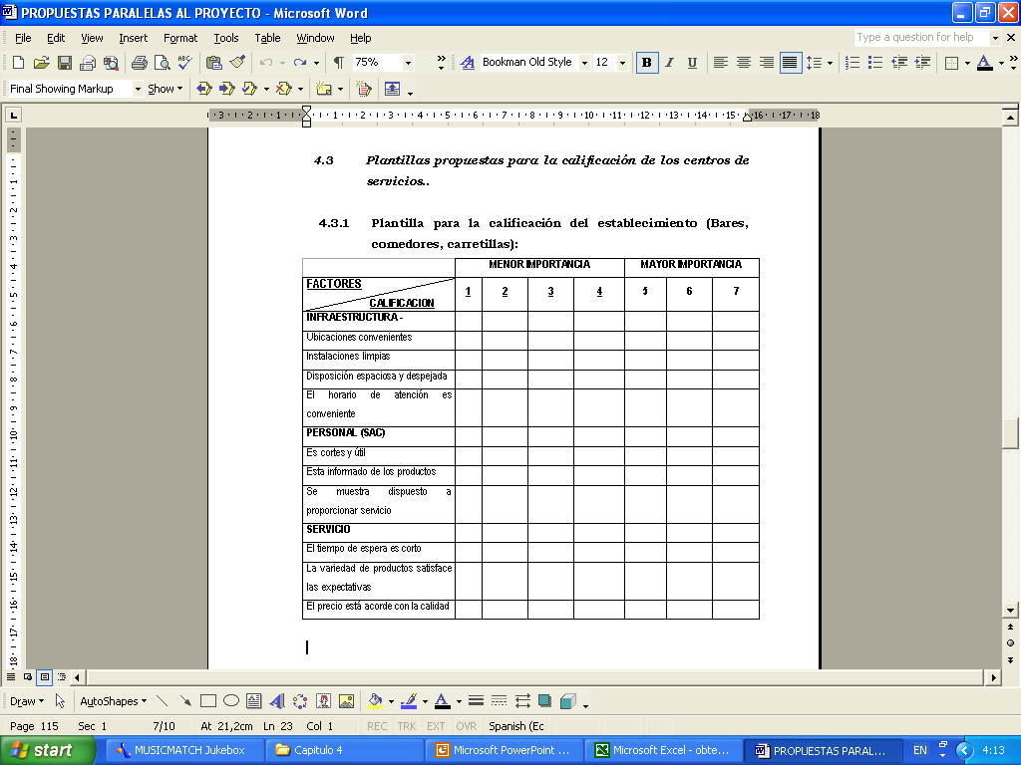
Bares, comedores y carretillas

Slide 32
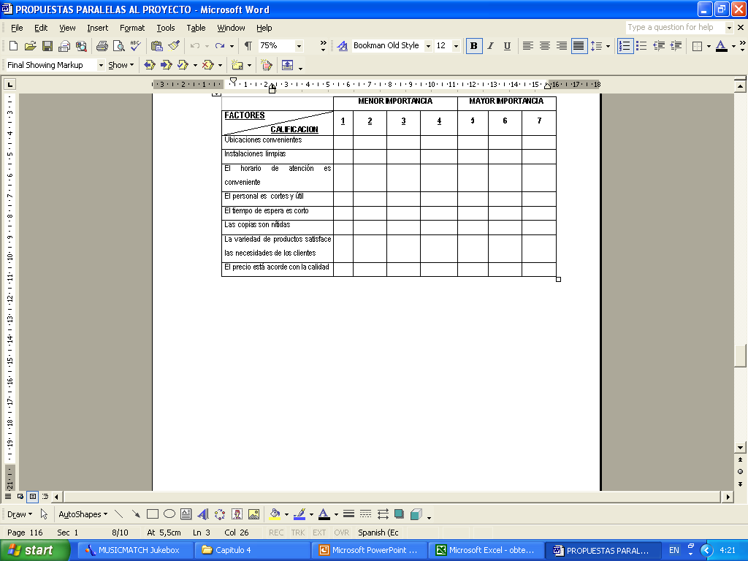
Copiadoras y papelerías

Slide 33
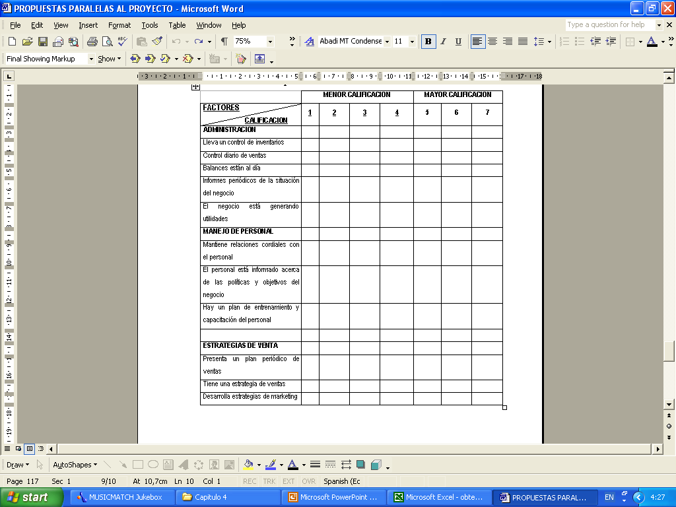
Plantilla para la calificación del administrador

Slide 34
CAPITULO 5
PAGINA DE INTERNET

Slide 35
PAGINA WEB

Slide 36
CONCLUSIONES & RECOMENDACIONES

Slide 37
Centros de Servicios
Conclusiones
Los centros más visitados en la Institución son los centros de copiado y los bares/ comedores.
Son utilizados con una frecuencia diaria mayoritariamente.
Los factores analizados al realizar el cálculo del total de la muestra, obtuvieron puntuaciones muy cercanas a la media.
Los estudiantes tienen un total acuerdo que los centros de servicios actuales deben mejorar.

Slide 38
Centros de Servicios
Conclusiones
Las clases de centros de servicios que necesitan mejorar según los estudiantes son: comida y centros de copiado.
Los factores que deben mejorar principalmente son: la calidad del producto y el tiempo de entrega.

Slide 39
Centros de Servicios
Recomendaciones
REVISAR LA LINEA DE PRODUCCION. Ya que los factores que más bajas puntuaciones obtuvieron fueron los que tienen que ver con el proceso productivo de la empresa (calidad del producto, tiempo de entrega, variedad).

Slide 40
Centros de Servicios
Recomendaciones
POTENCIAR SU “FORTALEZA”: El trato brindado a los estudiantes.
INFORMAR LOS RESULTADOS

Slide 41
Actividad Microempresarial
Conclusiones
Se desconoce acerca de las oportunidades de negocio que se presentan en la universidad.
Existe desconocimiento acerca de cuál es el ente regulador de esta actividad en la Institución.
Existe desconocimiento con respecto al medio de información utilizado para esta actividad.
En general existe un alto grado de desinformación con respecto a la actividad microempresarial dentro de la Institución.

Slide 42
Actividad Microempresarial
Recomendaciones
Principalmente hay que disponer del medio informativo adecuado para mantener actualizados a los estudiantes en cuanto a las oportunidades de negocios que se presenten.
El medio idóneo según las preferencias de los estudiantes es Internet. Para ello hemos desarrollado una página web, donde se brinda información concerniente a todos los centros de servicios y se receptarán las propuestas de nuevos negocios en la ESPOL.

Slide 43
Actividad Microempresarial
Recomendaciones
Modificar la política de consignación de los centros de servicios, priorizando las propuestas de los estudiantes que se encuentren en capacidad de asumir esta responsabilidad.
Implementar un mecanismo de control efectivo para mantener el nivel de servicio de los centros.
Establecer reuniones periódicas para analizar y dar solución a las peticiones de los estudiantes, manifestadas por medio de los buzones de sugerencia.

